Slide 1
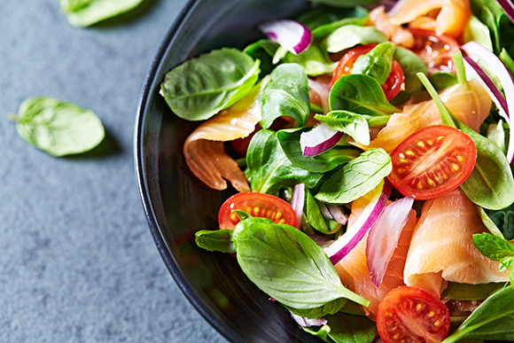
[세미 프로젝트]
샐러드 자판기
프로젝트 기간 : 21.08.17 ~ 21.08.23
4팀 : 박효빈 손다정 손범석 송해덕 윤유동 이다영

Slide 2
CONTENTS
제안 배경
Flow Chart
주요 코드
실행창

Slide 3
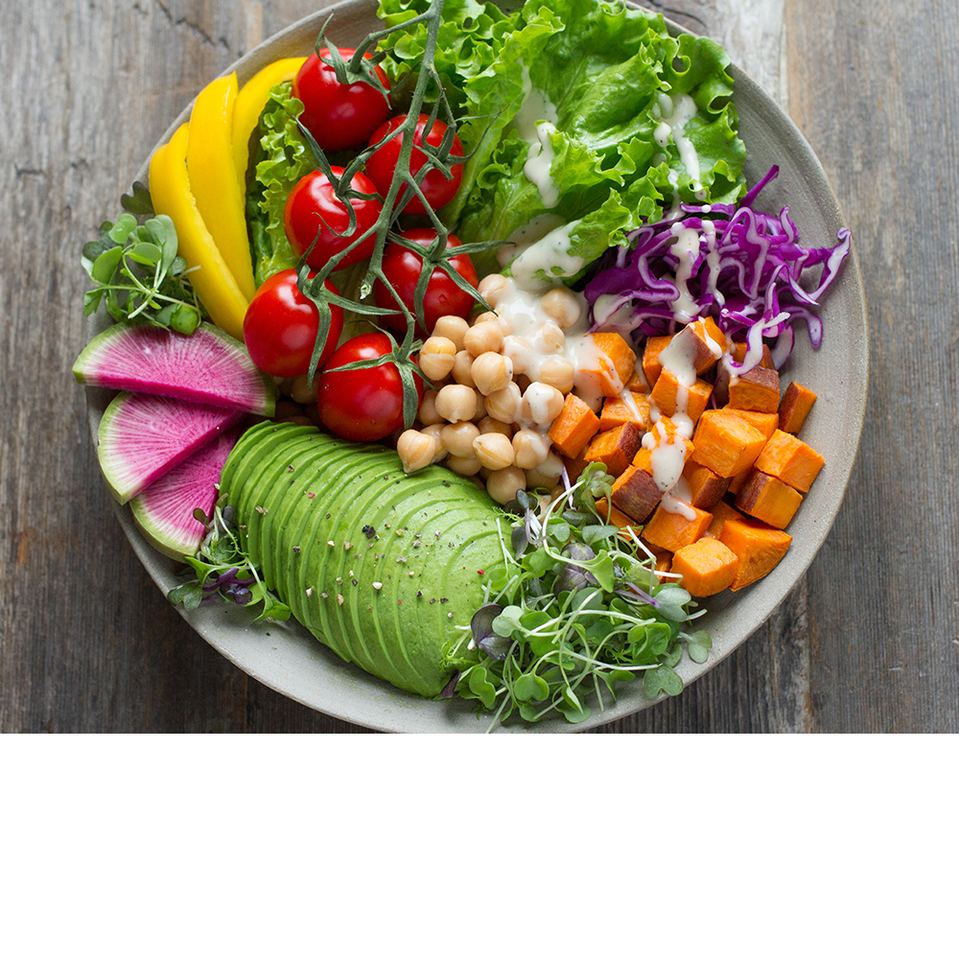
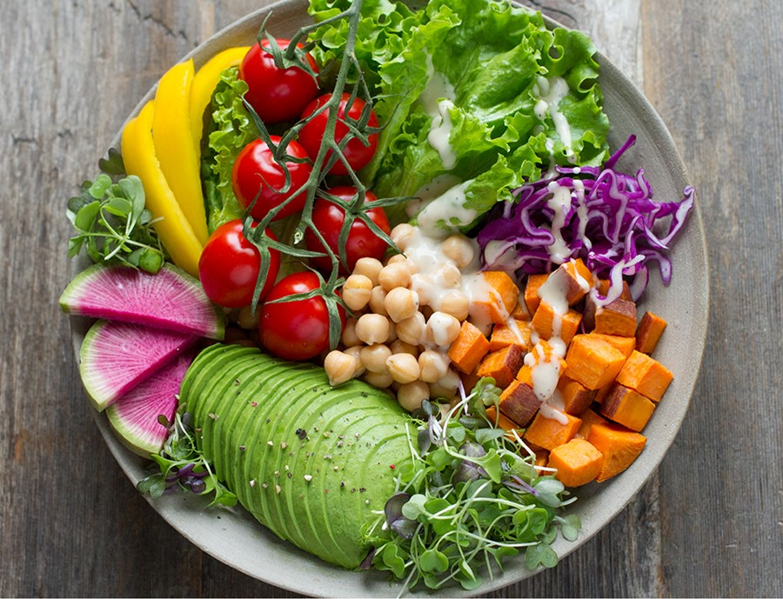
1
샐러드 코로나로 인한 재택 근무, 1인 가구 등 의 증가에 따라
간편하고 빠르게 먹을 수 있는 완제품 선호도 증가
건강에 대한 관심 증가…
건강식으로 대표되는 ‘샐러드’의 수요가 2019년 2.9%, 2020년 7.3%로 지속적으로 증가
제안 배경
‘건강한 한 끼’에 대한 수요는 포스트 코로나 시대에도 꾸준할 것으로 예상
다양한 샐러드를 만들기 위해서는 각각의 재료를 모두 구매 해야한다는 불편함
▶ 샐러드 자판기
‘’
‘’
기존 샐러드 자판기 + 칼로리 제한 랜덤
Notes:
또한
‘건강한 한 끼’에 대한 수요는 포스트 코로나 시대에도 꾸준할 것으로 예상
다양한 샐러드를 만들기위해서는 각각의 재료를 모두 구매해야하기 때문에 메뉴의 한계가 존재
(하기 때문에 해결하기 위해) 샐러드 자판기 구상
본 시스템에서는 기존의 시스템과 달리
운동과 다이어트하는 사람들을 위해 칼로리 제한 랜덤 기능을 추가
소비자에게 편리성과 소소한 즐거움 제공

Slide 4
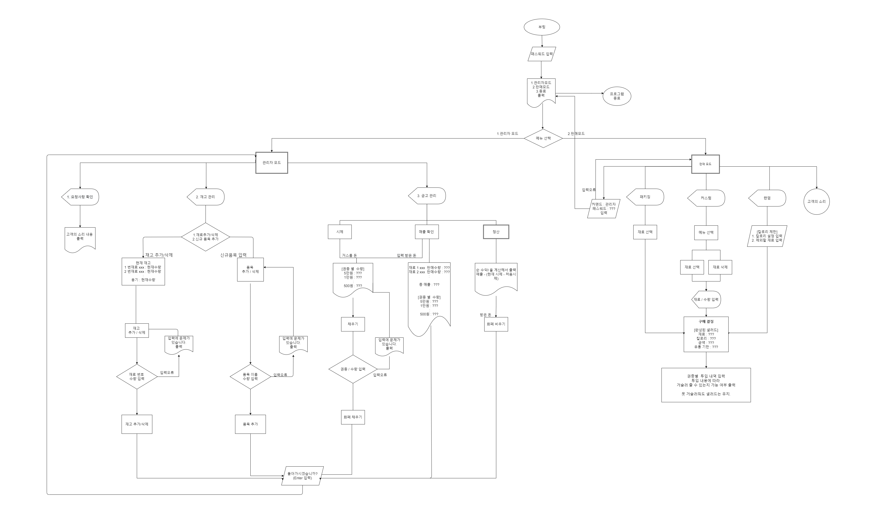

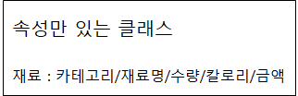


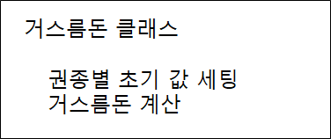

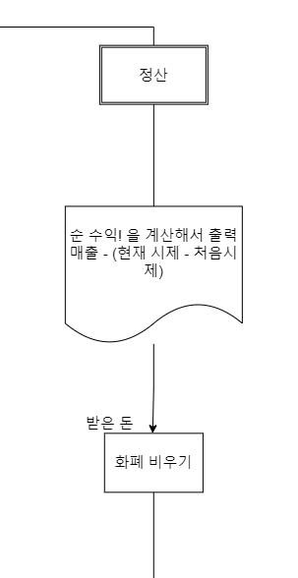

공통 class
시작
2
Flow Chart
관리자 모드
판매 모드
실행은 이제,,, 여기서 하는거 아니면 자바 돌리기 하는걸로,,,하하하하ㅏ하하하하

Slide 5
클래스
메소드

Slide 6
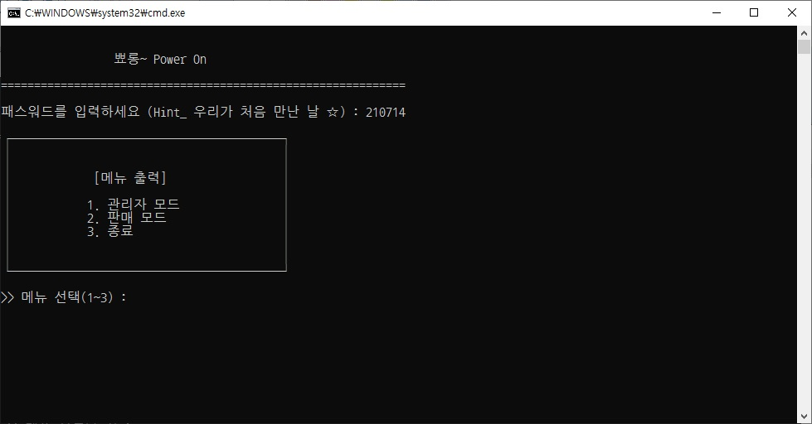
3
주요 코드
공통Class 주요코드

Slide 7
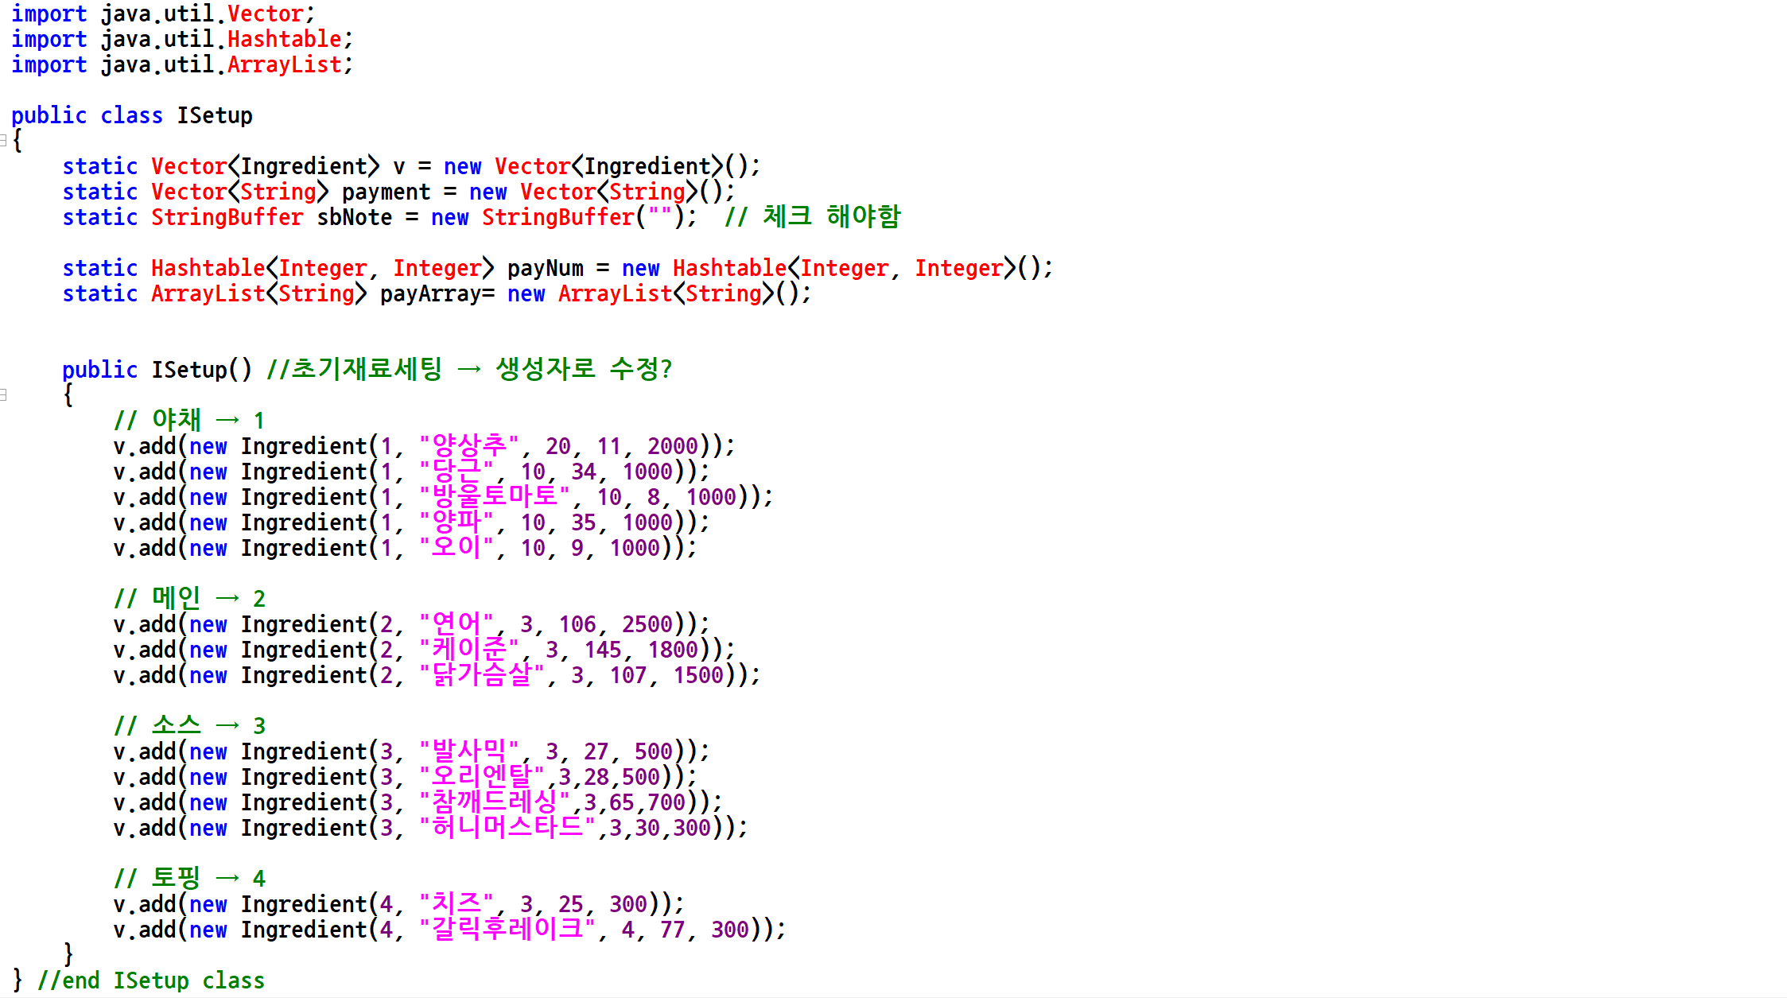
Isetup(재고 저장 클래스)

Slide 8
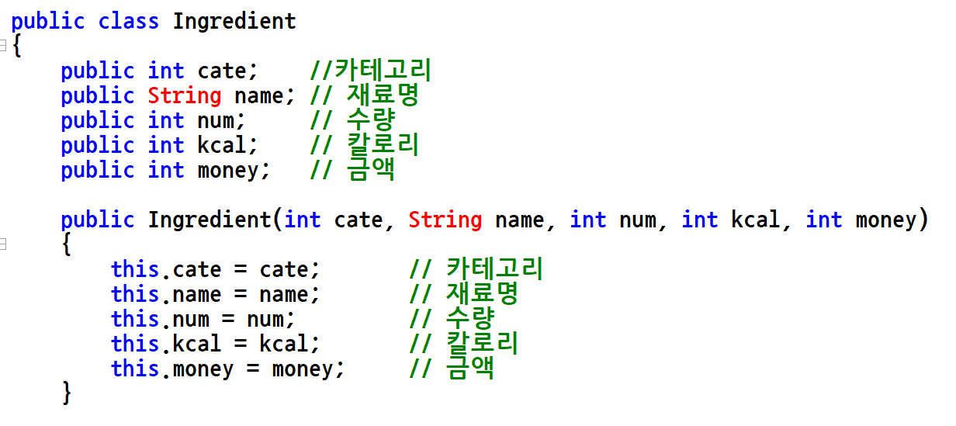
Ingredient(속성만 있는 클래스)

Slide 9
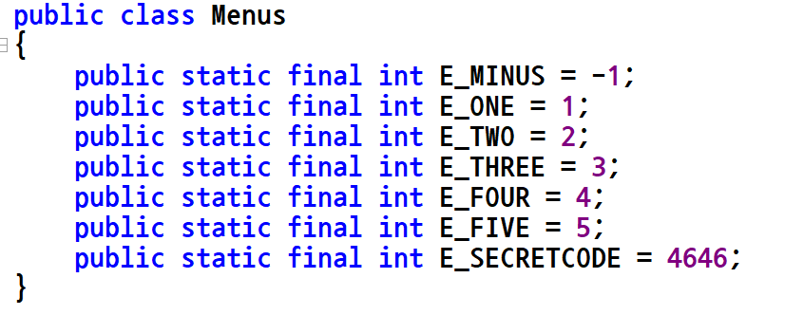
Menus(메뉴 번호 클래스)

Slide 10
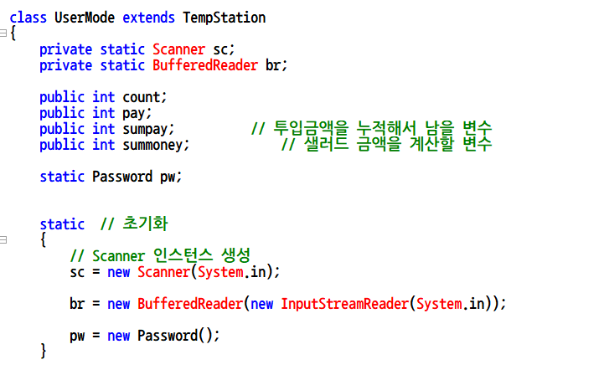
UserMode

Slide 11
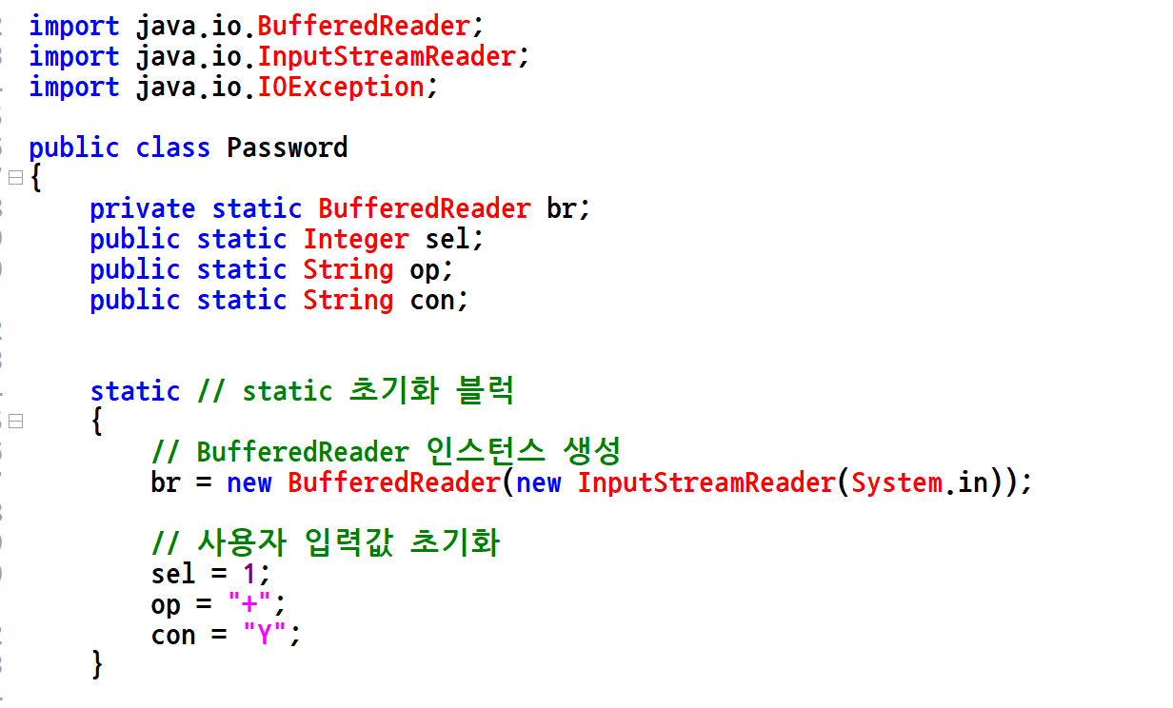
Password – class/static 메소드

Slide 12
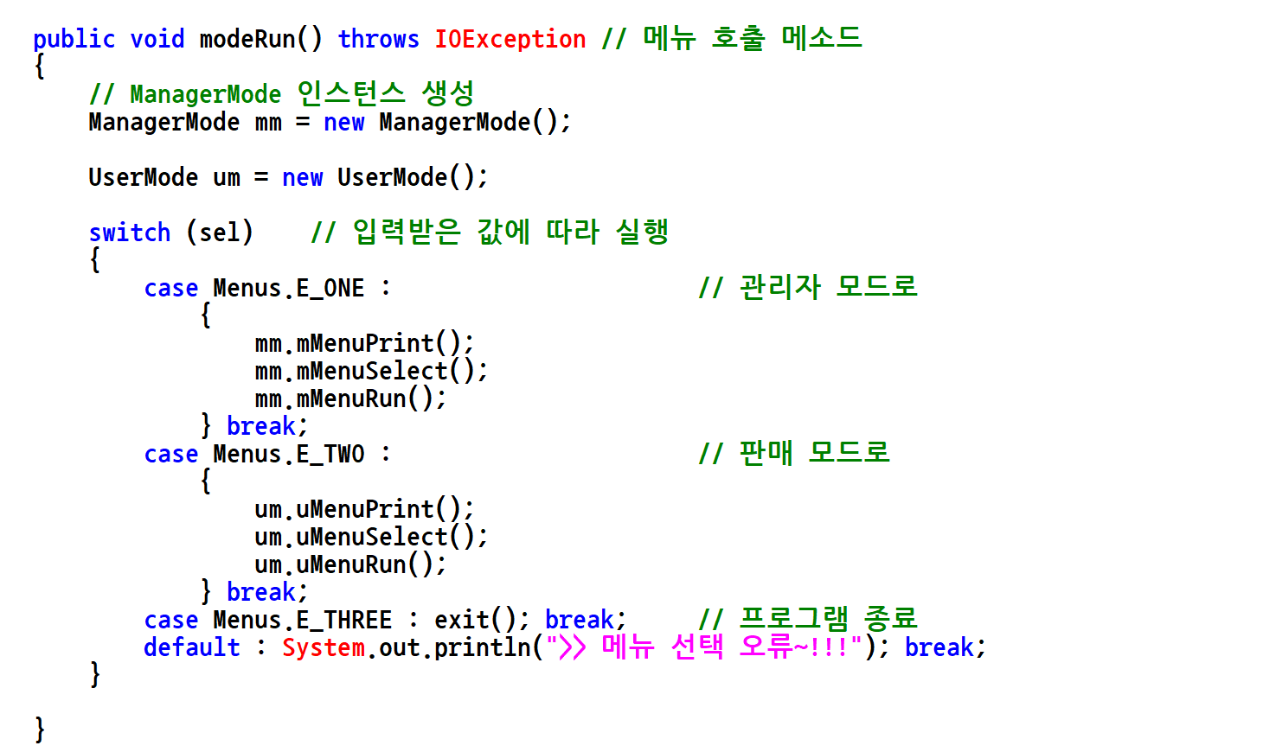
Password – modeRun() 메소드

Slide 13
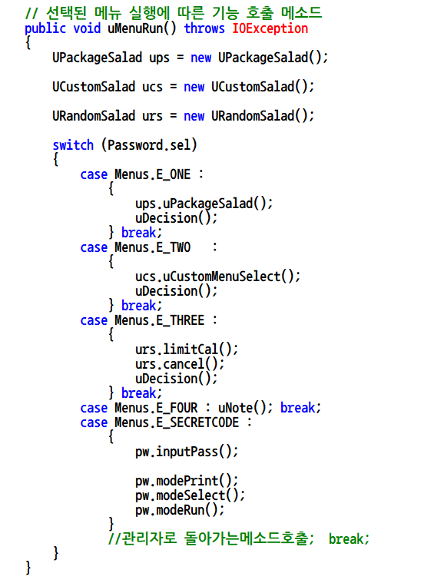
UserMode 클래스 uMenuSelect()

Slide 14
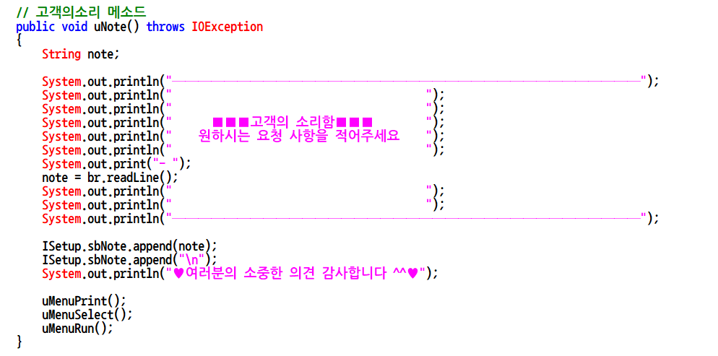
UserMode클래스 uNote()

Slide 15
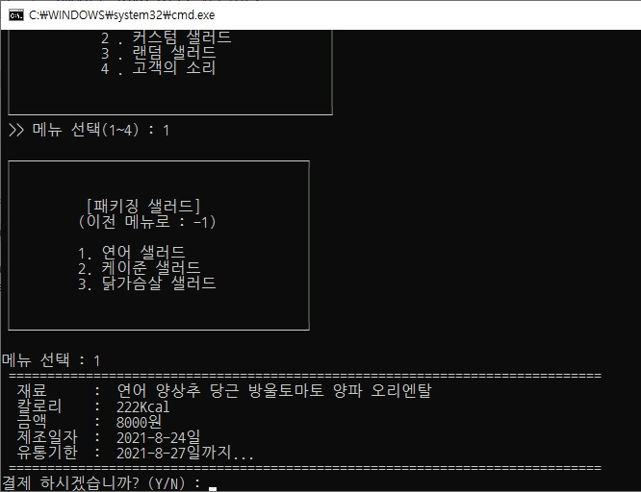
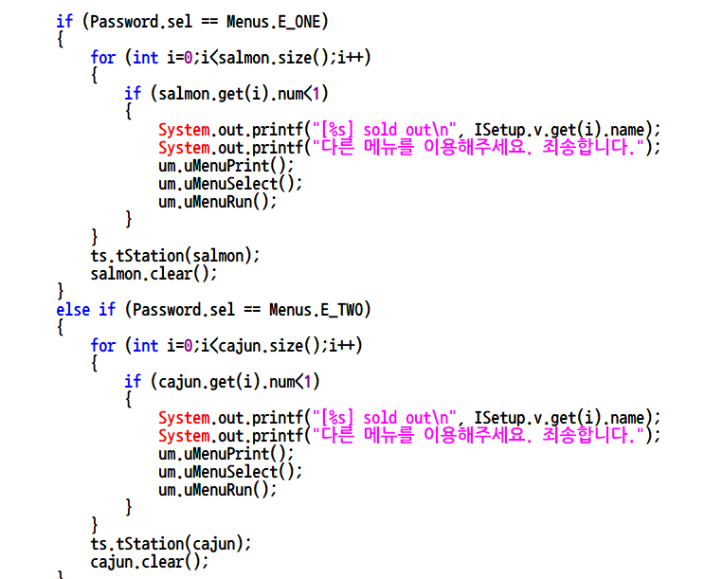
uPackageSalad()

Slide 16
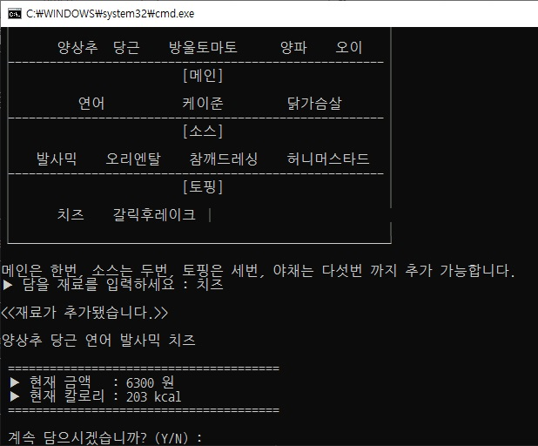
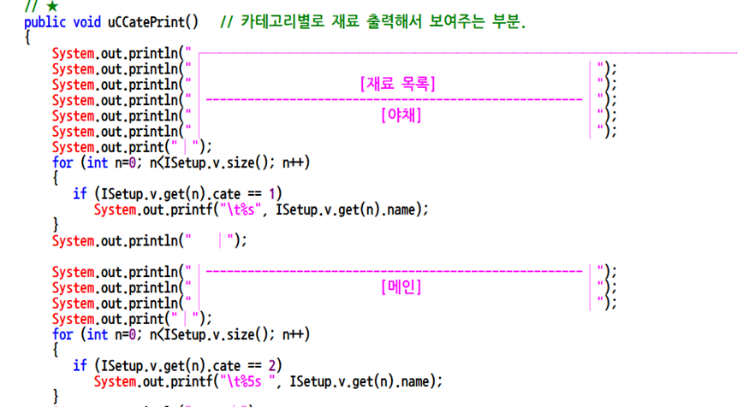
uCCatePrint()

Slide 17
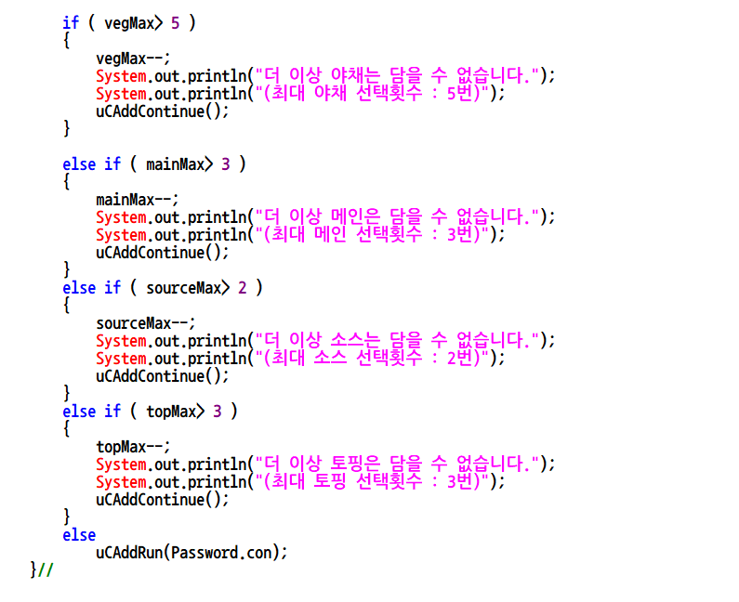
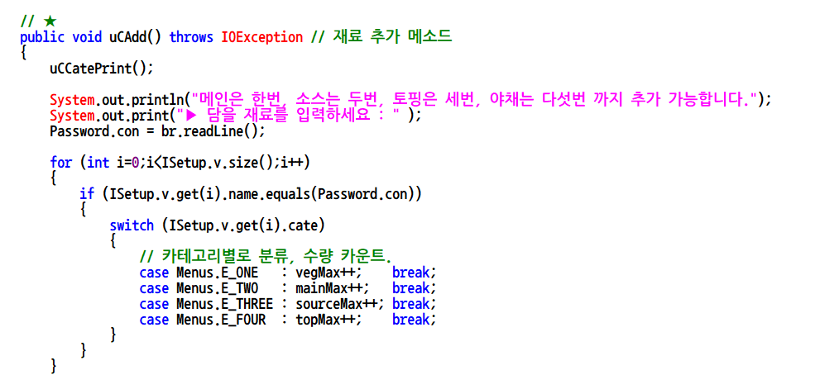
uCAdd()

Slide 18
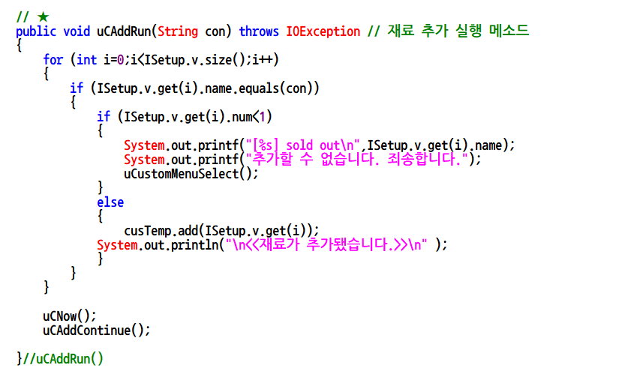
uCAddRun()

Slide 19
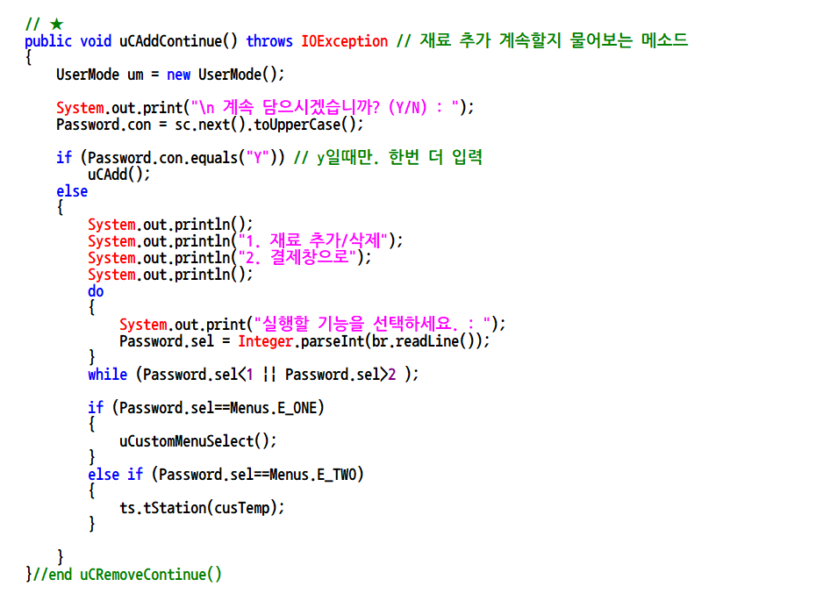
uCAddContinue()

Slide 20
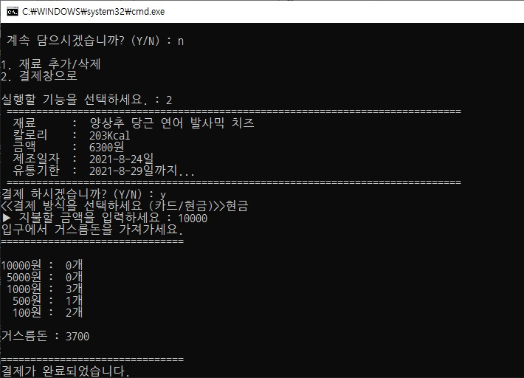

Slide 21
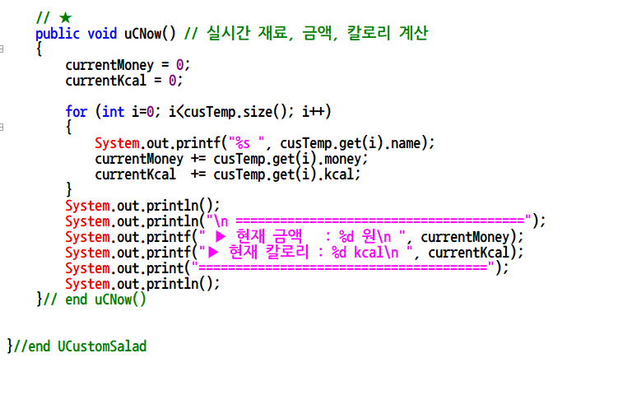
uCNow()

Slide 22
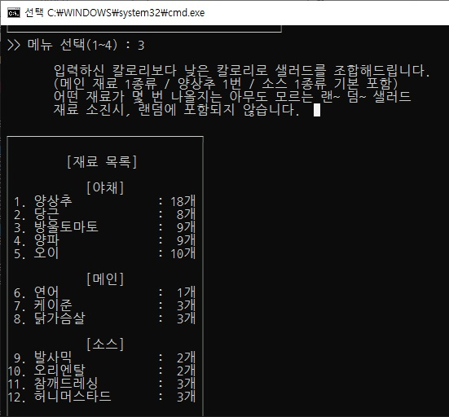
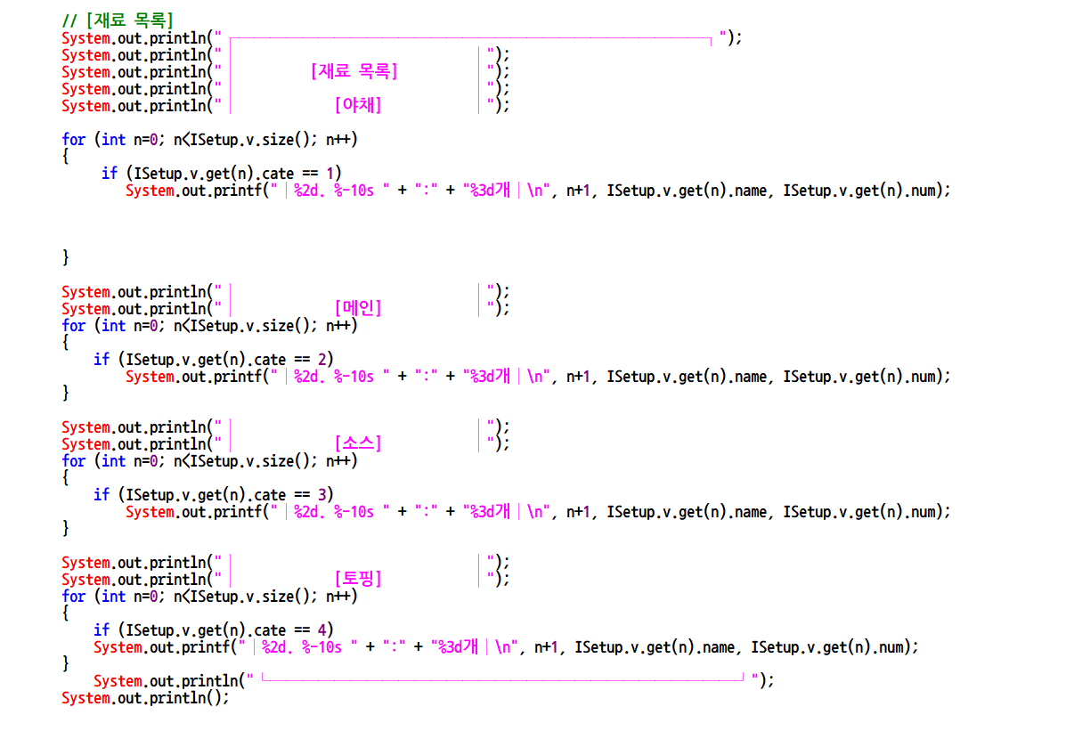
Random 클래스 안에 limitCal

Slide 25
4
실행 화면
여기서 실행하던가 말던가,,,
합시다아라라하ㅏㅇ하아리항리항ㄹ히;ㅏㅇ리;하이;ㄹ하ㅣ;ㅇ

Slide 26
♥감사합니다 ♥

